Slide 1
УО «Марьиногорский государственный ордена «Знак Почета» аграрно-технический колледж имени В.Е. Лобанка»
ЦИКЛОВАЯ КОМИССИЯ АГРОНОМИЧЕСКИХ, ЗООТЕХНИЧЕСКИХ И ЭКОНОМИЧЕСКИХ ДИСЦИПЛИН

Slide 2
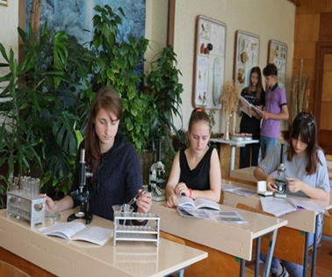
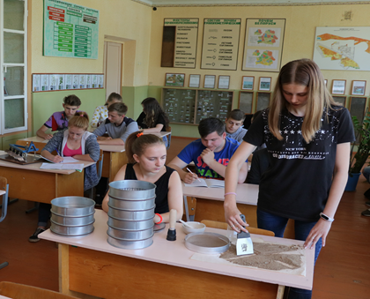
Преподаватели цикловой комиссии принимают активное участие в работе учебного заведения. Ими разработаны и постоянно совершенствуются учебно-методические комплексы учебных дисциплин. Являются авторами и рецензентами типовых учебных программ по учебным дисциплинам и практикам, методических рекомендаций для выполнения курсовых работ.
Активно внедряются в образовательный процесс современные методы обучения, особое внимание уделяется использованию информационно-коммуникационных технологий и электронных средств обучения, новейшим достижениям науки и практики.

Slide 3
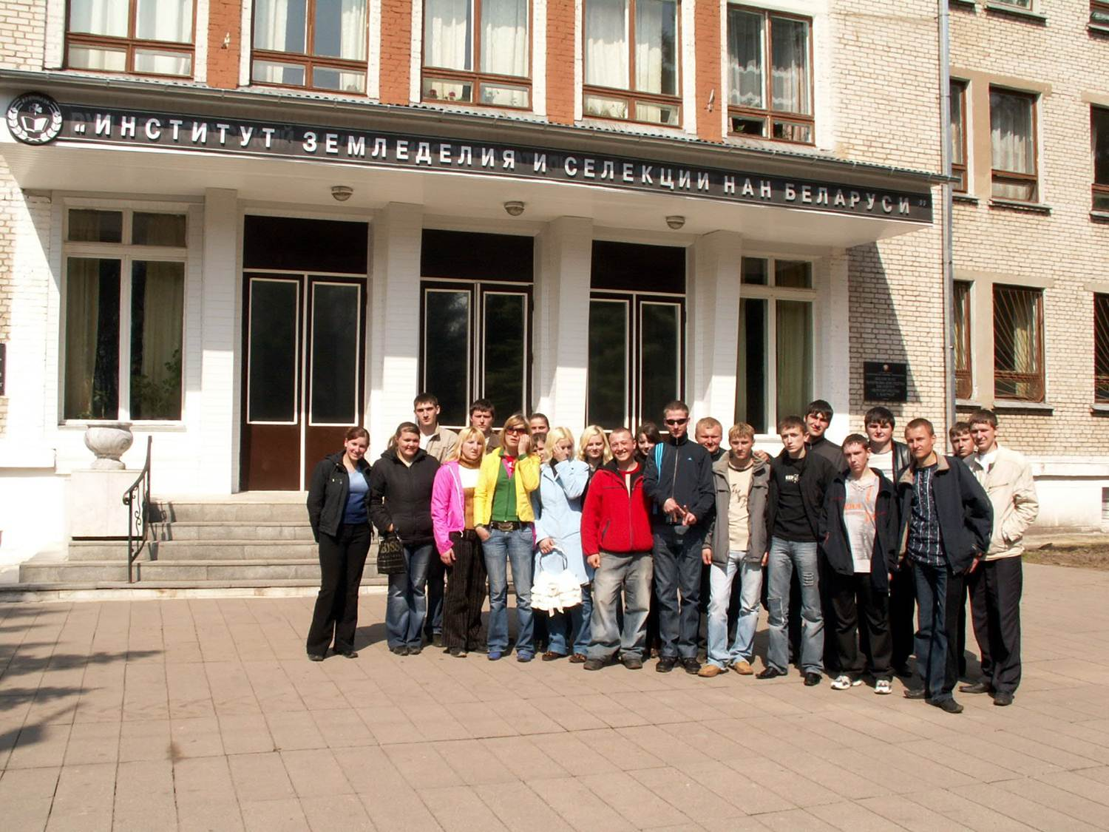
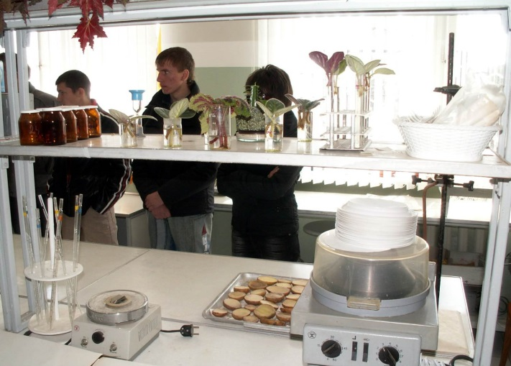
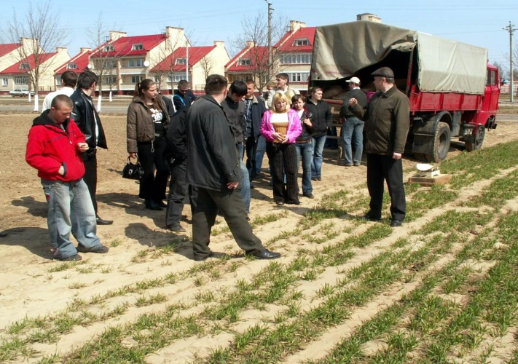
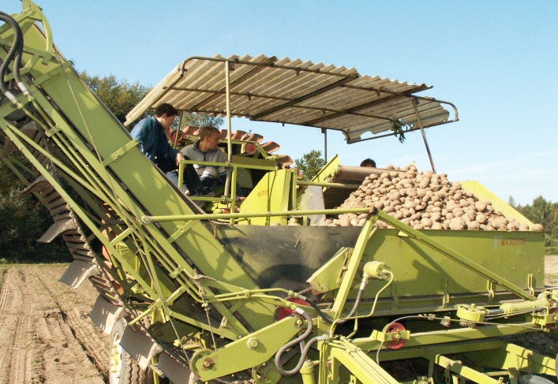
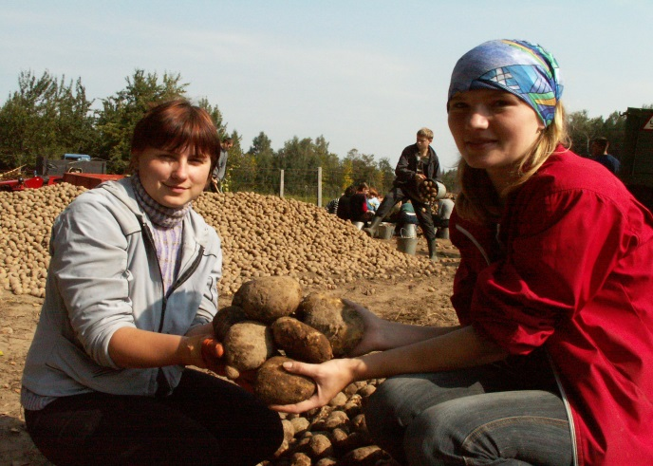
Особое внимание уделяется практической подготовке будущих специалистов. С этой целью проводятся практические занятия в плодопитомнике и полях землепользования учебного заведения, выездные учебные занятия в научно исследовательских институтах и сельскохозяйственных предприятиях.
Учащиеся проходят преддипломную практику в организациях агропромышленного комплекса.

Slide 4
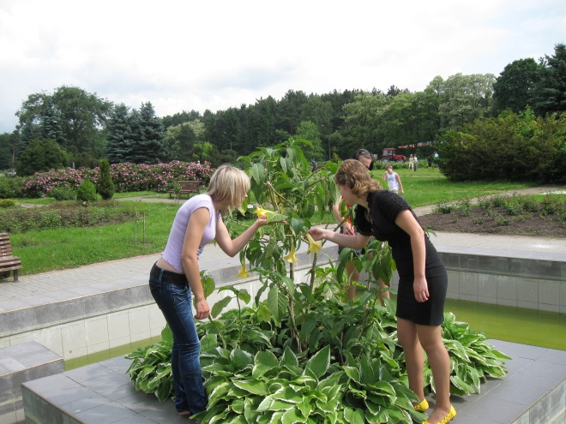
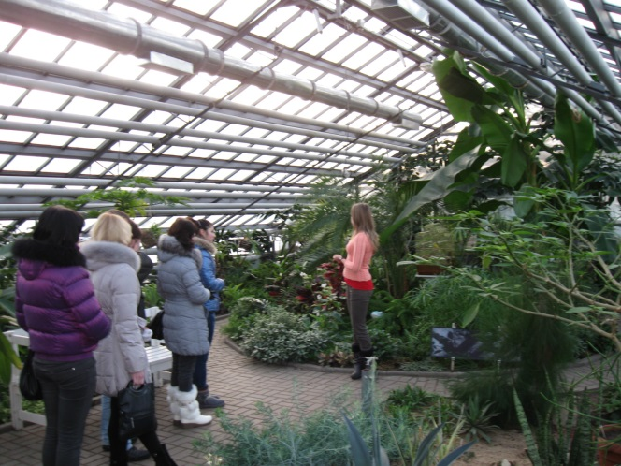
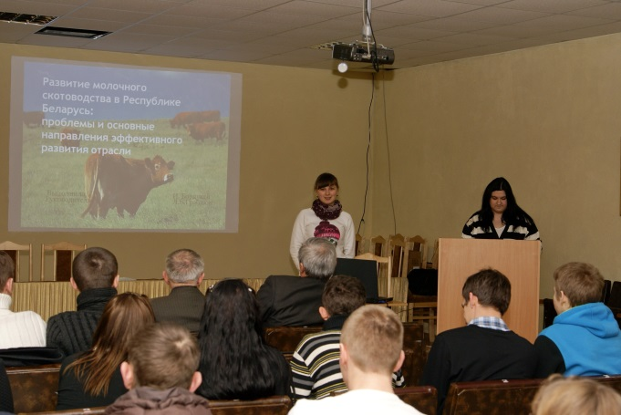
Преподаватели цикловой комиссии проводят тематические воспитательные и внеаудиторные мероприятия, экскурсии, выставки, конференции, которые способствуют расширению кругозора учащихся, развивают их коммуникативные способности, повышают интерес к изучаемым дисциплинам и будущей профессии.

Slide 5
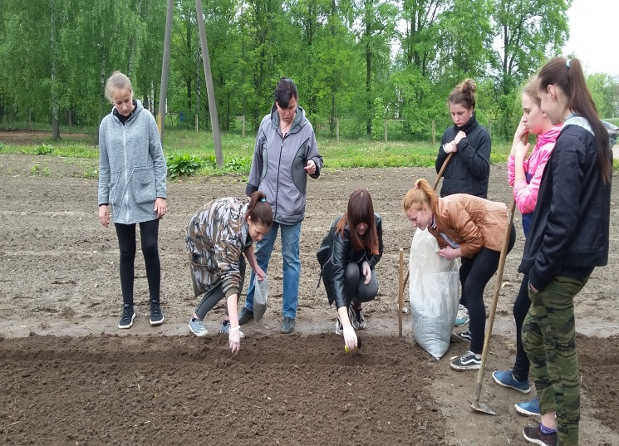
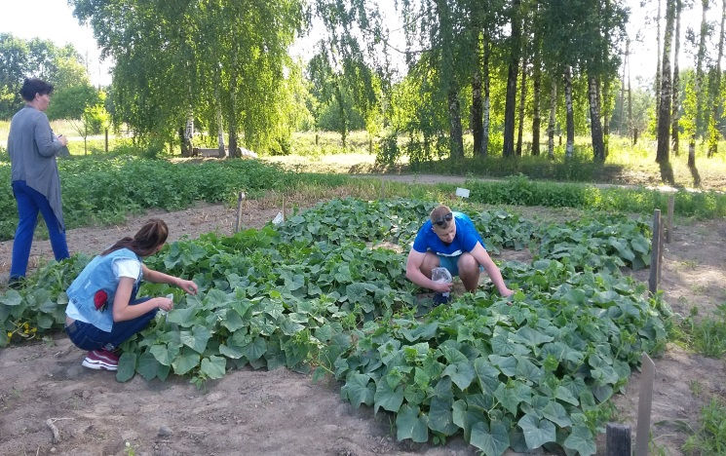
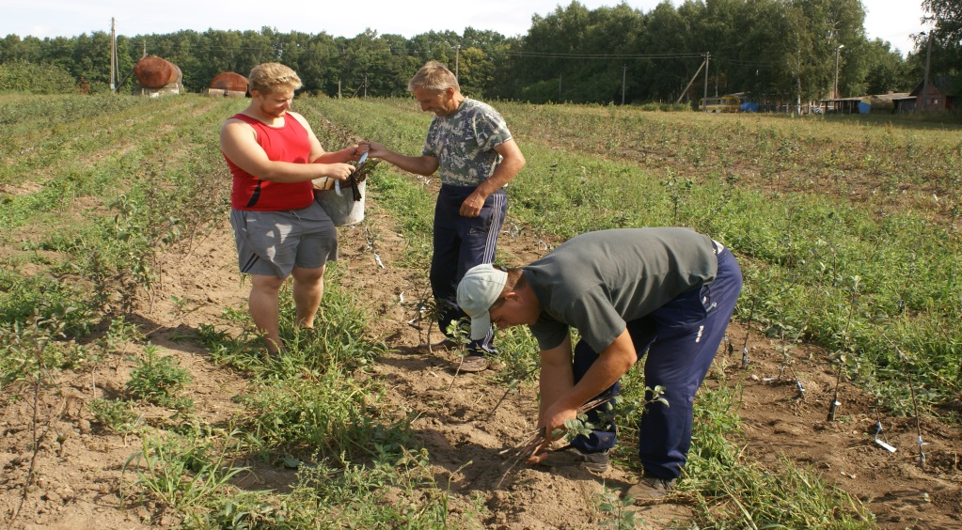
Большое внимание уделяется организации и проведению опытной, исследовательской работы. Учащиеся под руководством преподавателей отделения осуществляют:
Изучение эффективности применения удобрений пролонгированного действия в посевах овощных культур
Изучение влияния мульчирующих материалов на степень укоренения клоновых подвоев сливы.
Результаты опытно-исследовательской работы в дальнейшем используются в работе плодопитомника и при озеленении территории учебного заведения.

Slide 6
Преподаватели цикловой комиссии неоднократно становились победителями республиканских конкурсов профессионального мастерства, а также конкурсов проводимых в учреждении образования, награждены похвальными грамотами и дипломами различной степени, а также грамотами РЕСПУБЛИКАНСКОГО ИНСТИТУТА ПРОФЕССИОНАЛЬНОГО ОБРАЗОВАНИЯ за значительный вклад в научно-методическое обеспечение профессионального образования

Slide 7
Наши выпускники – наша гордость!
Ярмарка инновационных идей «smart potent 2019 (г. Минск) Международный форум студенческой и учащейся молодёжи «Первый шаг в науку»
Тема: «Изучение эффективности применения удобрений пролонгированного действия в посевах овощных культур»
Шахович Павел Викторович, 3 курс 66А

Slide 9
В период с 14 по 18 сентября 2020 проходил конкурс профессионального мастерства «Worldskills Belarus 2020»
Сафонов Арсений занял III место по компетенции «Агрономия»

